Slide 1

Proyecto de extensión Universitaria
Conteo automático de objetos mediante redes neuronales
Integrantes:
Santiago cerrotta
Aitana arostegui
Leandro Michel
Juan Benitez

Slide 2
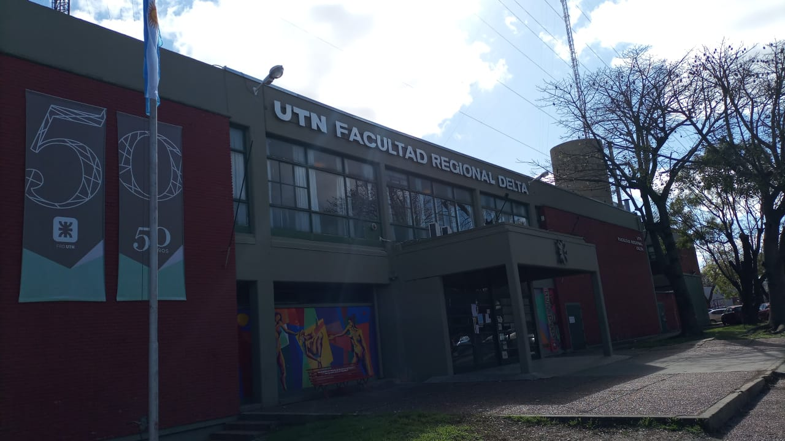
Universidad publica y gratuita
FORMACION
INVESTIGACION
EXTENSION
Mas de 2.000.000 de estudiantes, representan aprox. 80% de Argentina.
Causa principal de ascenso social. No es elitista.
Abre mundos, genera oportunidades, expande la mente, sociabiliza clases.
No es una empresa, no busca ganar dinero, busca educar.
Educación genera soberanía, autonomía, seres pensantes y criticos…. Que puedan construir sus propias elecciones… y no elegir “libremente” sobre las pocas opciones que te ofrecen

Slide 3
Inteligencia artificial Y Redes neuronales
La rama de la ciencia de la computación que se enfoca en el desarrollo de sistemas capaces de realizar tareas que normalmente requieren inteligencia humana

Slide 4
Pero….. Qué es la inteligencia? Y que lo artificial?
¿Qué hace un humano… con su “inteligencia”?:
Reconoce patrones, resuelve problemas, aprende, percibe, razona y toma de decisiones
Inteligencia
Artificial
Capacidad de resolver problemas, planear, pensar de manera abstracta, comprender ideas complejas, aprender de la experiencia
No natural, falso.
No hecho por el humano
1950, Turing propuso que la pregunta “¿puede pensar una máquina?”
Comentario: “Medir” la inteligencia: IQ, coeficiente emocional, Coeficiente de adaptabilidad
El contestador automático es (fue) Inteligencia artificial

Slide 5
La IA es una tecnología
Tecnologia: techne del griego arte, oficio, destreza– logia estudio
Ciencia
Ciencia
Ciencia
Pura
Aplicada
…. Como lo fue el dominio del fuego
…. Como lo fue la electricidad
…. Como lo es internet
Técnica
+
Técnica
+
Σ
Tecnología
Artefactos
Clásica
Arte
Contexto Histórico - Social

Slide 6
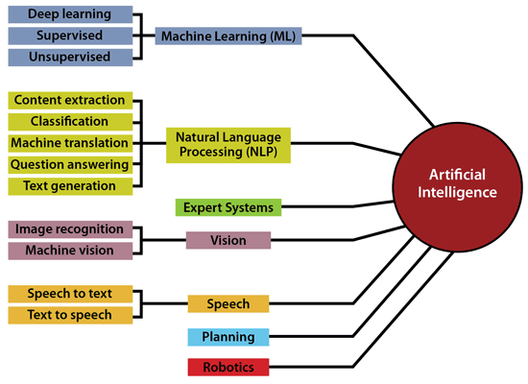
Ejemplos aplicaciones de la IA
Porq IA ahora: Disponibilidad de cómputo a costos razonables, inmensa cantidad de datos, sofisticación de los modelos de los algoritmos

Slide 7
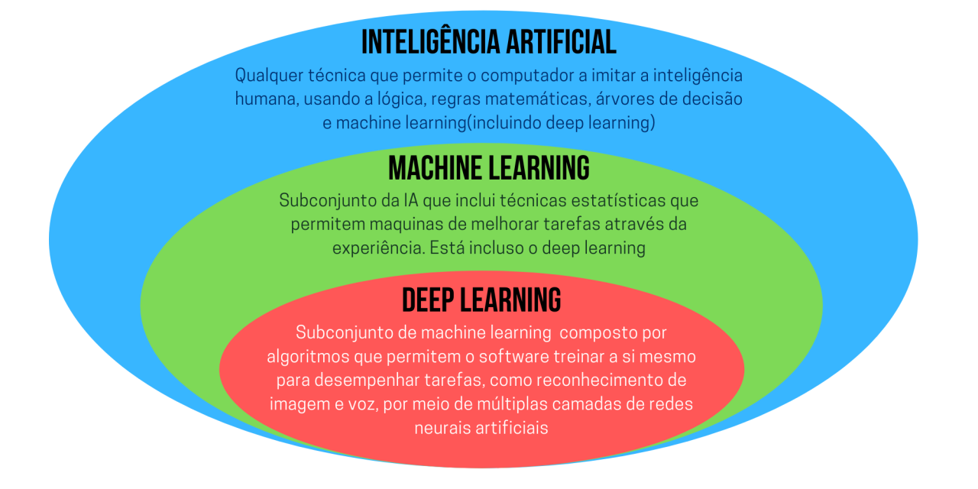
Aprendizaje de Maquina (Machine learning)
REDES NEURONALES
No todo lo bueno esta en ingles

Slide 8
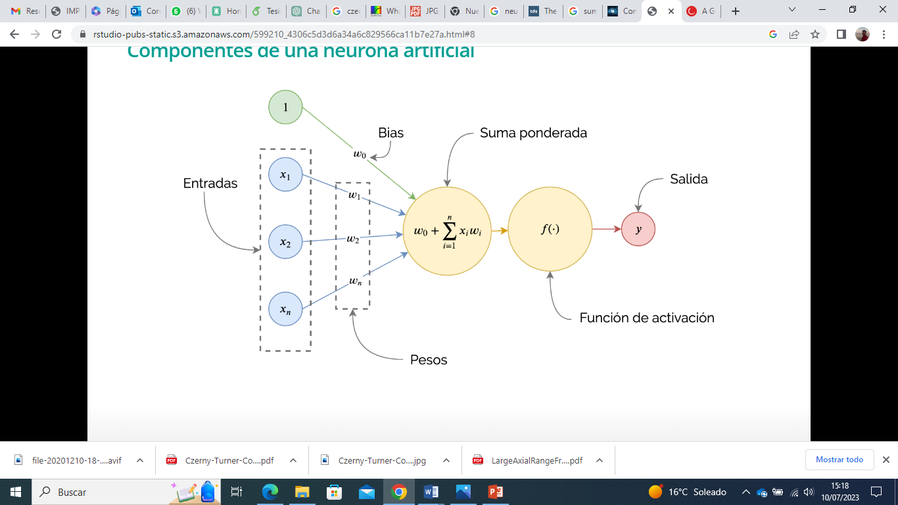
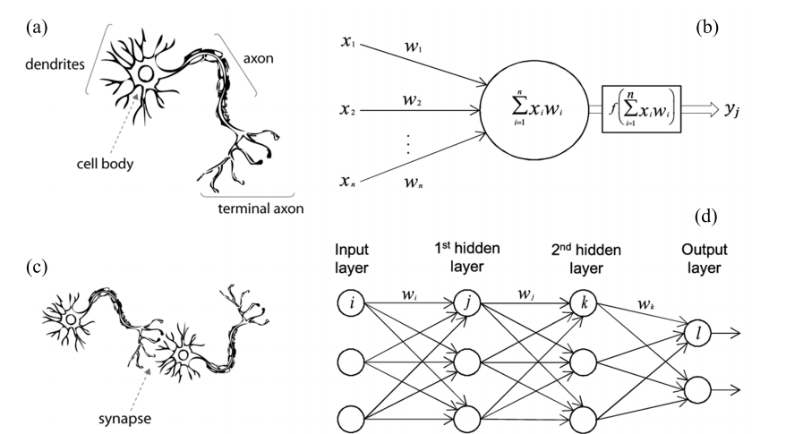
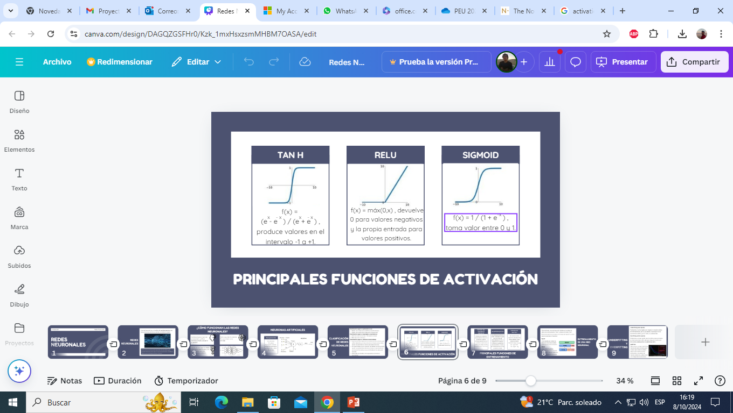
Neurona biológica… neurona artificial

Slide 9
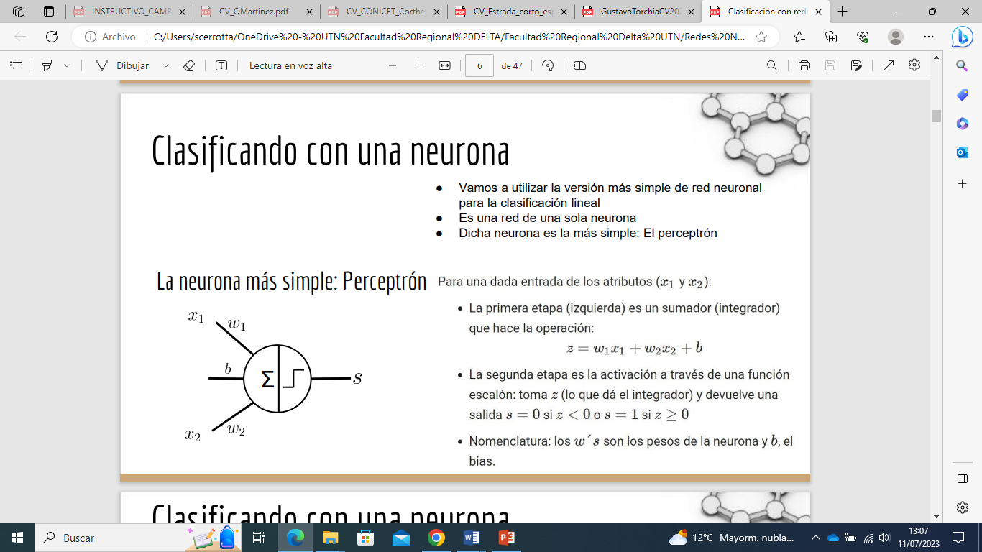
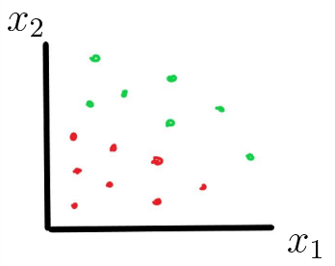
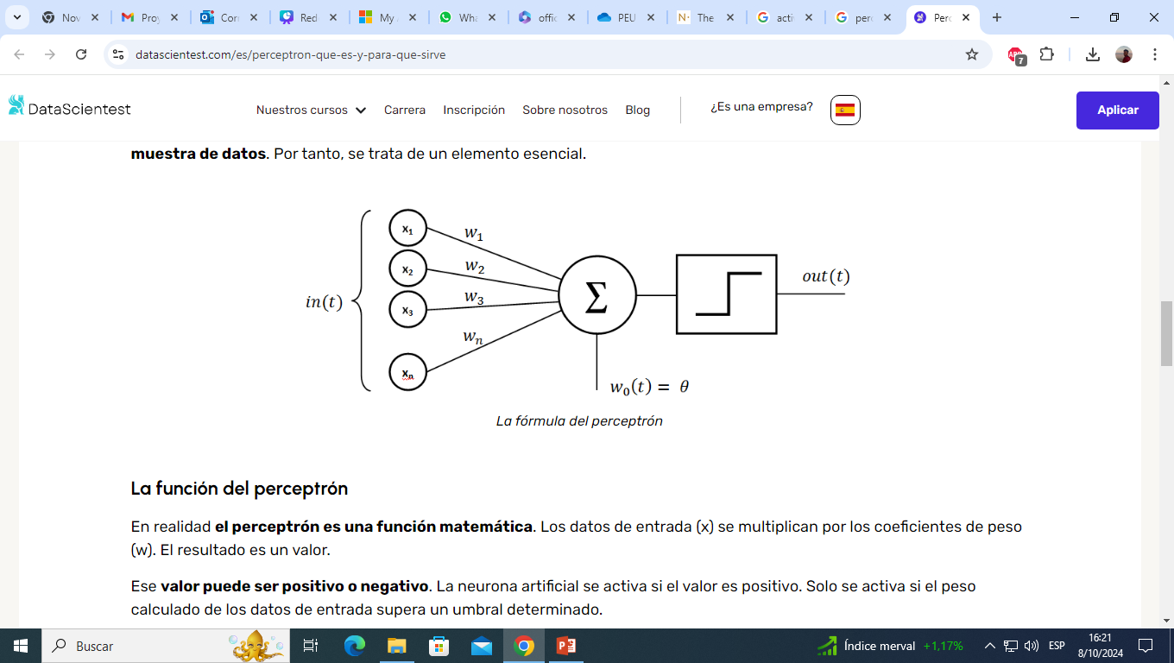
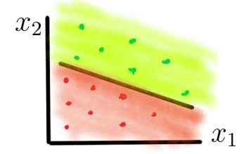
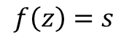
¿Que puede hacer una neurona artificial?
Función activación
$$f\left(z\right)=s$$

Slide 10
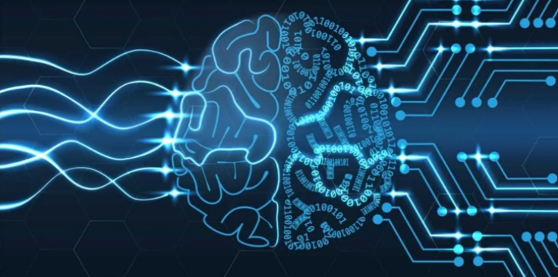
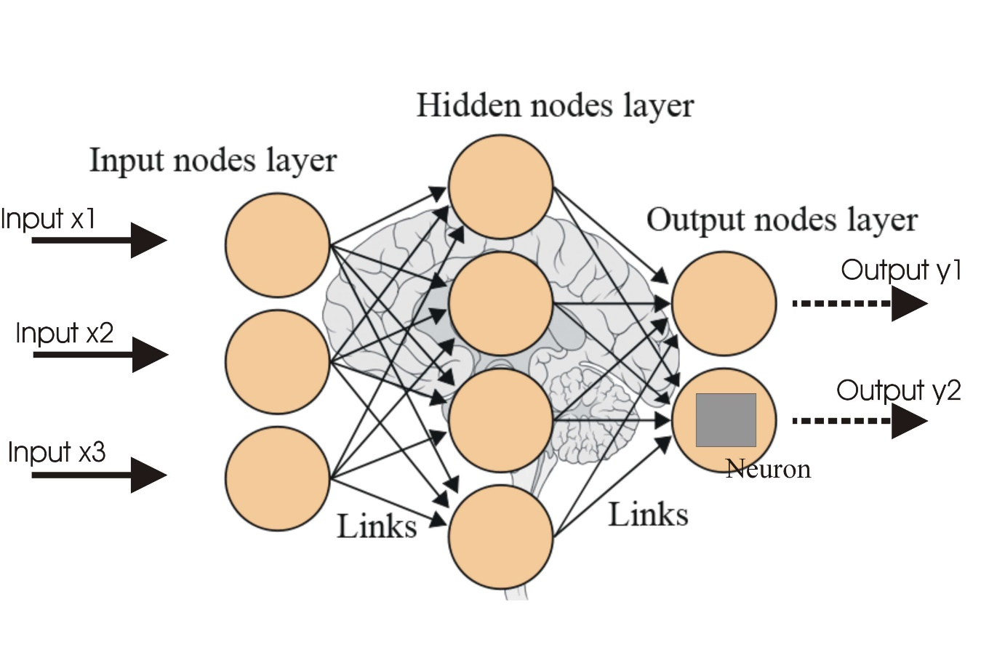
Redes neuronales artificiales
Densamente conectadas
Multicapa

Slide 11
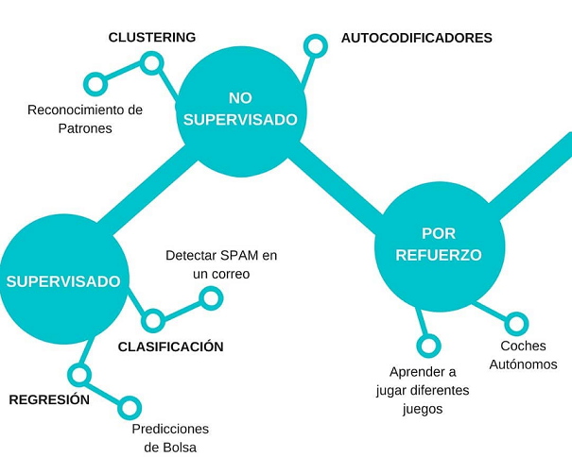
Métodos de aprendizaje

Slide 12
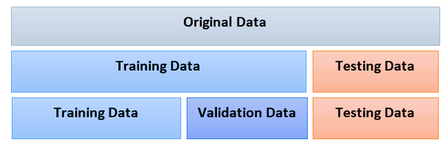
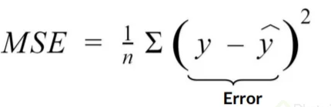
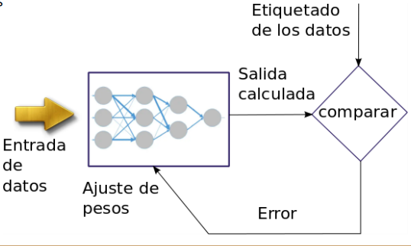
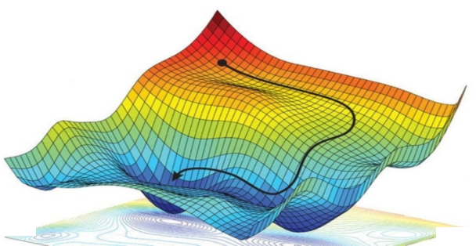
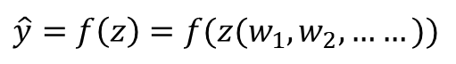
Aprendizaje supervisado
Datos clasificados
Función de perdida
Algoritmos de optimización
real predecido
Función
perdida
$$\hat{y}=f\left(z\right)=f(z(w_{1},w_{2},……))$$
Para cada iteración se van acomodando los Pesos
w

Slide 13
Link para jugar
https://akarzazi.github.io/neural-network-playground/
https://playground.tensorflow.org/
Videos (reels y tiktoks) sobre redes neuronales:
Neuronal network summary: https://www.instagram.com/reel/C-8Hqzmhd8-/?igsh=aWU4Nm45MDY5cmp0
Loss function and back-propagation: https://www.instagram.com/reel/C-QM_c1S0Fg/?igsh=MWg1b2xzaG00ODN1NA==
Convolutional Neural Network: https://www.instagram.com/p/B8RaBzWAxA3/?igsh=MWhoczh0NHB3eWgwOA==
Explicación Red Neuronal Recurrente o RNN (Recurrent Neural Network): https://vm.tiktok.com/ZMroqo5MF/
Explicación Red Neuronal con ejemplo sobre una situación de la vida cotidiana: https://vm.tiktok.com/ZMroqGEAG/
Explicación Neurona Perceptrón: https://vm.tiktok.com/ZMroq7dWX/

Slide 14
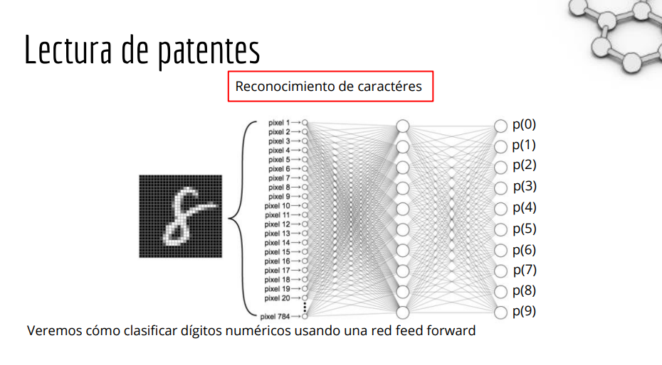
Redes neuronales: feed foward /fully connected

Slide 15
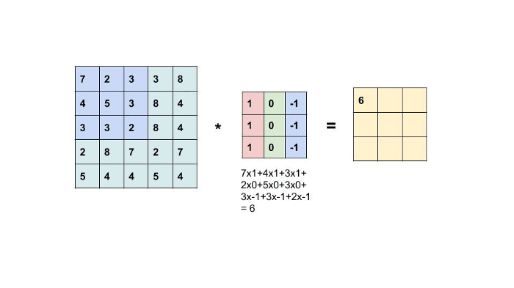
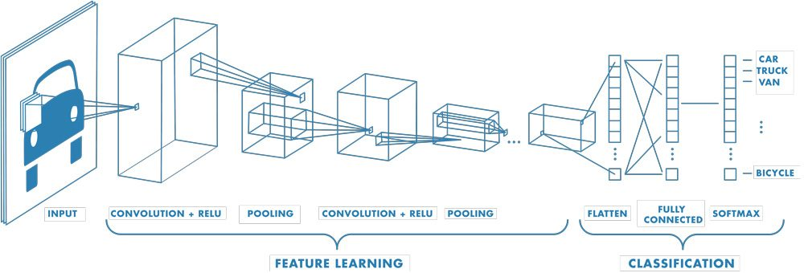
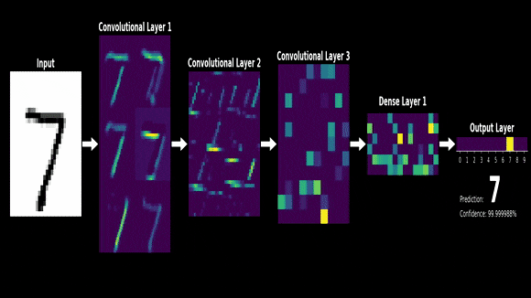
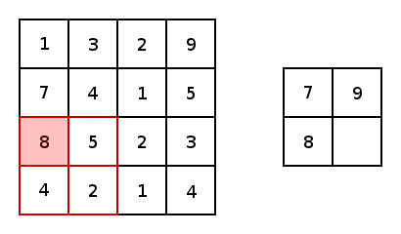
Red convolucional
kernel
Max pooling
Stride
Cantidad filtros
Tamaño filtro
Capas: Pooling, batchnormalization, activation, etc

Slide 16

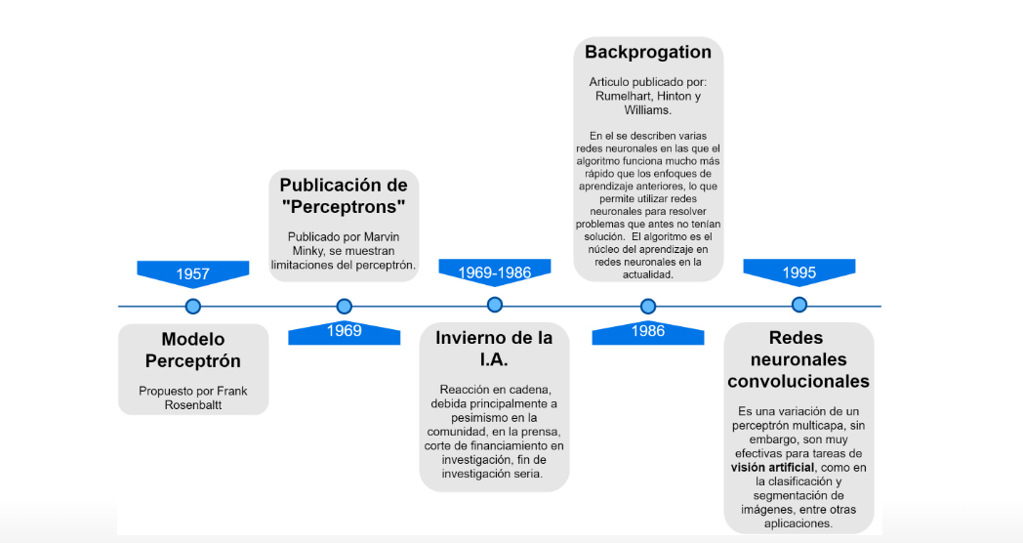
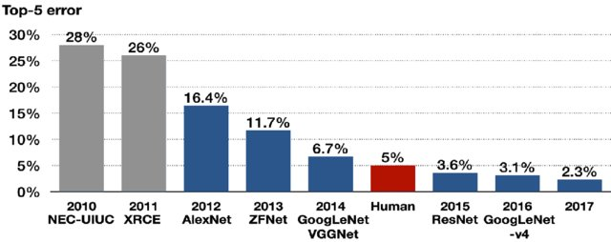
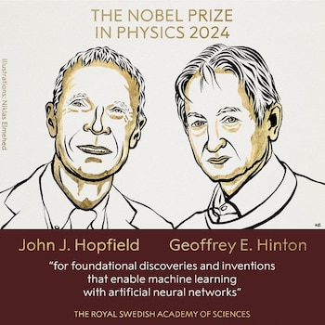
Línea de tiempo
ImageNet Large Scale Visual Recognition Challenge (ILSVRC)

Slide 17
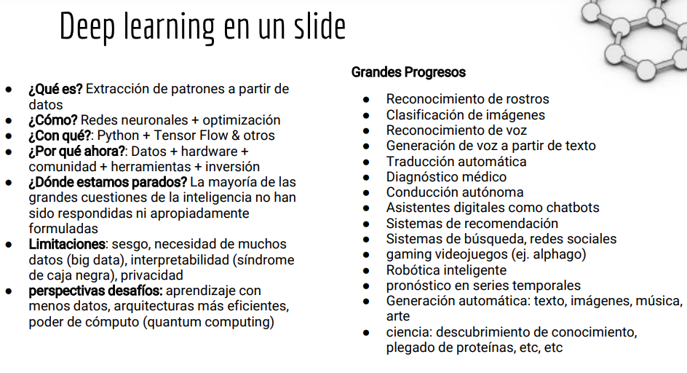

Slide 18
Sesgos
Presencia de prejuicios sistemáticos en los resultados generados por sistemas de IA. Estos prejuicios pueden manifestarse de varias maneras: como discriminación racial, de género, edad u otros tipos de discriminación.
Sesgo del algoritmo:... puede nacer del propio sesgo en los datos, regulación de la IA (leyes, ética,etc), entidades verificadora de datos. Ejemplo de señor con 200 celulares en el carrito hizo q se modificarán las rutas recomendadas por Google mapa.
¿Quien financia? A partir del 2022 los modelos mas potentes pasaron a ser parte del sector privado, antes era de las universidades.
De dónde se recolectan los datos. Ejemplo excarcelación en USA.
Modelización incompleta de la realidad por parte del “creador”. Ejemplo sistema calificación ciudadana China.
Si usan una herramienta de IA siempre pregunten(se) cómo se entreno.

Slide 19
Pensando en el presente….. Y en el futuro
IA generativa
Reporte de IA de standford
Universalizar el concepto de IA para evitar malinterpretaciones/confusiones/mitos
Complementarse: Doc 90% pa diagnosticar cáncer, IA el 92%... Juntos el 99%
Mano de obra: La IA va a poder reemplazar muchas tareas… lo que no va poder es reemplazar la sensibilidad dela persona (médico
Automatizacion de muchas tareas rutinarias, aceleración de la mano de obra calificada y/o sensible.
“Hemos hackeado al software humano" Harari
Pensarla a la IA como un "compañero creativo."
El arte de preguntar, en el futuro va a ser clave la creatividad.
Educar en IA para usarlo mejor: Entender por el alto nivel como funciona el chat gpt para poder usarlo mejor.
A partir de 2022 son las empresas que lideran el desarrollo de nuevos algortimos de IA, antes eran las Universidades….. Conseguencias económico sociales.
Video falsos de personas diciendo cosas…. Presidente de ucrania rindiéndose ante Rusia 2022..
Publicidad personalizada… atomización… burbujas….

Slide 20
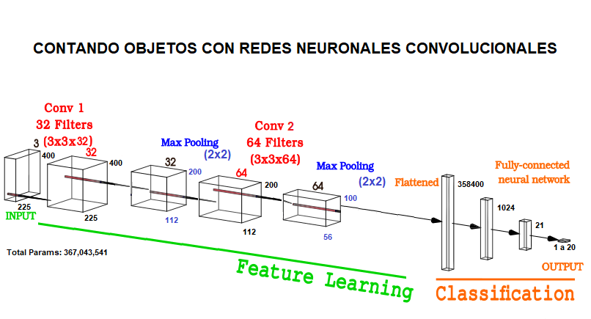
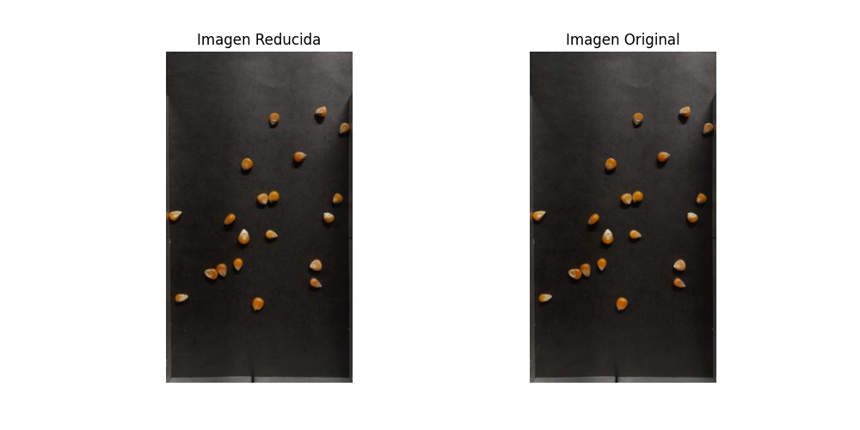
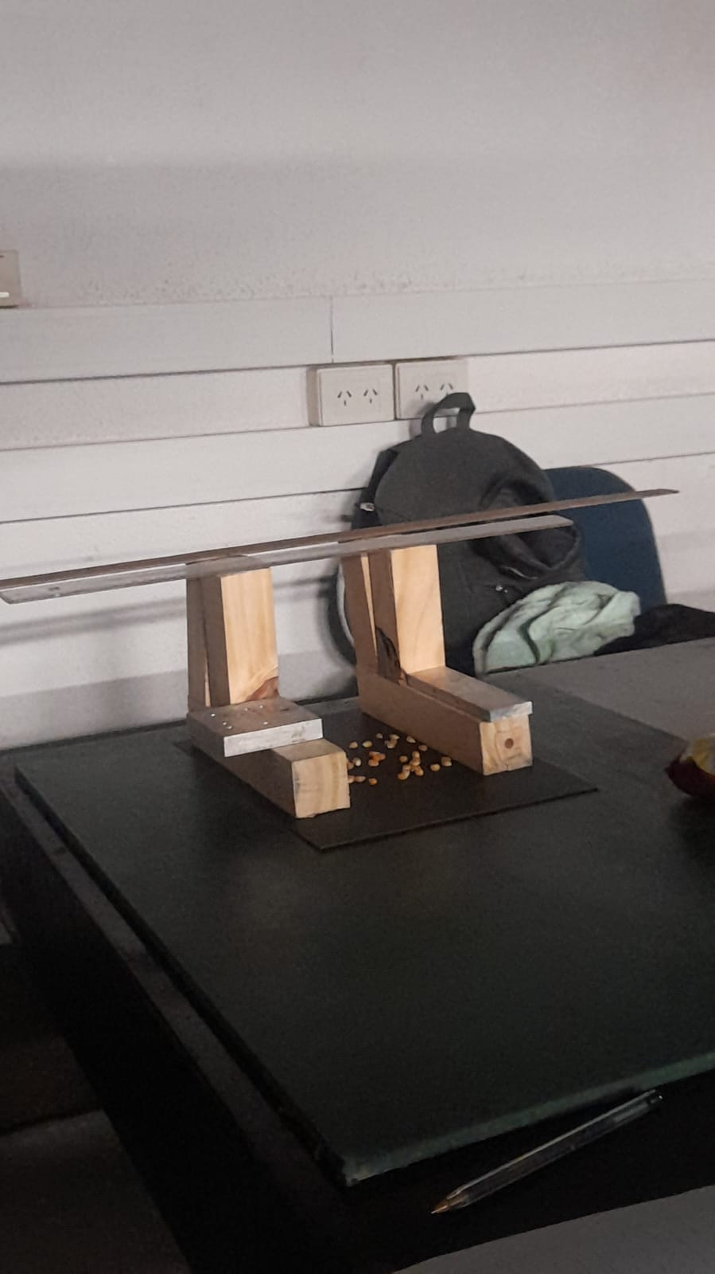
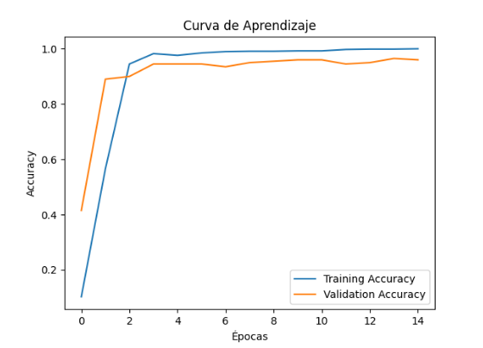
¿Como las usamos en las pasantías profesionalizantes de en la facultad?
Conteo automático de objetos mediante redes neuronales
Leandro Michel e ivan Leiva

Slide 21
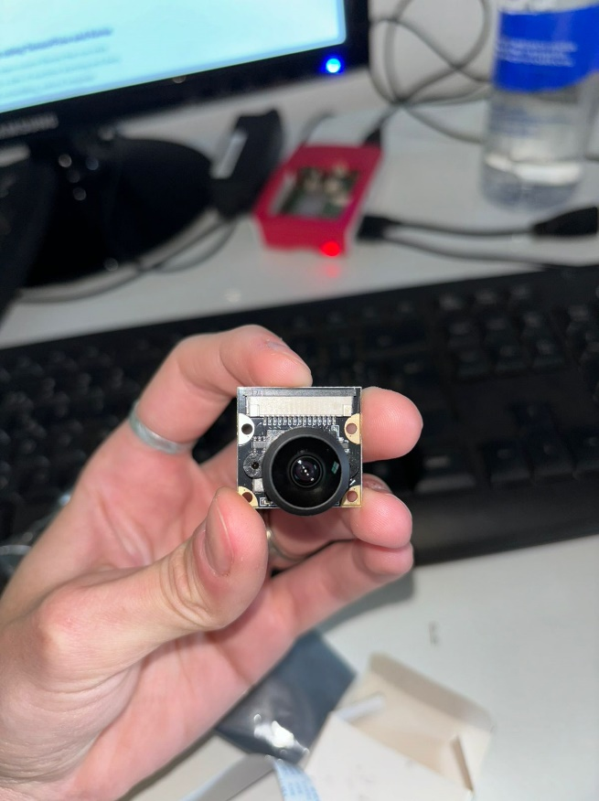
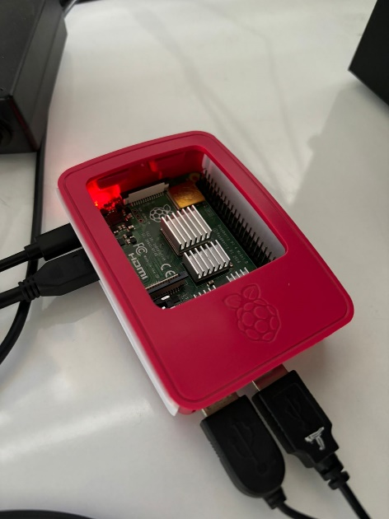
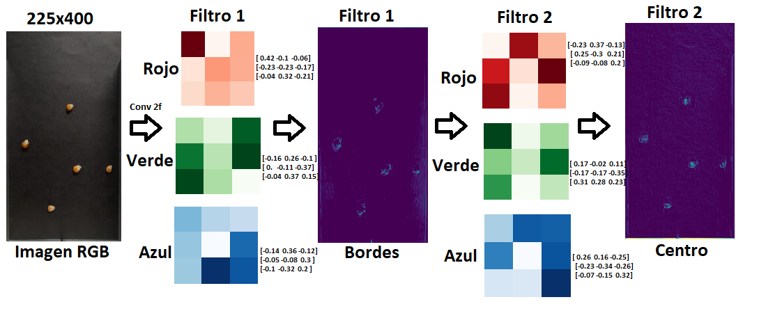
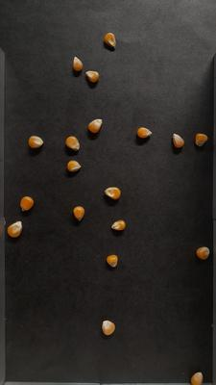

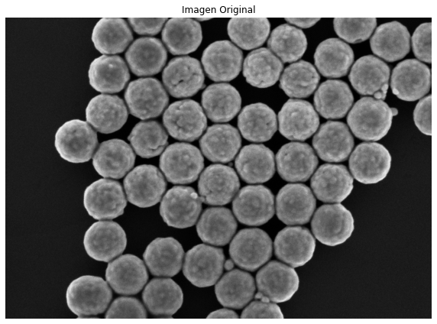
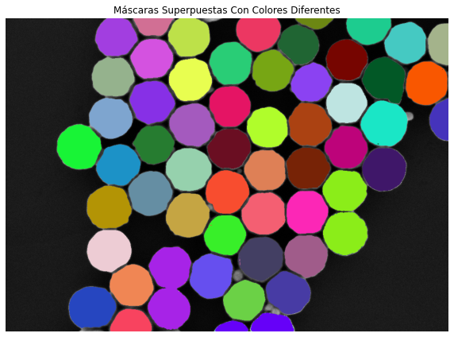
A por mas… TINY ML (industria 5.o)
Leandro Michel y Aitana Arostegui
conv2d, 32f, 3x3, relu maxPooling 2x2 Dropout 0.25 conv2d 64f, 3x3, relu maxPooling 2x2 Dropout 0.25 Flatten Dense 1024n, relu Dropout 0.15 Dense (numClases)n softmax | Epochs: 10 BatchSize: 32 Time x Epoch: 78s Total time: 13min num Imagenes: 1000 RGB resolución: 225alto x 400ancho num Clases: 20 (50 fts x 20 class) testAccuracy: 95,00%

Slide 22
FIN
Aplausos!!!!
¿Preguntas?
¿Quieren que continúe?

